Slide 1
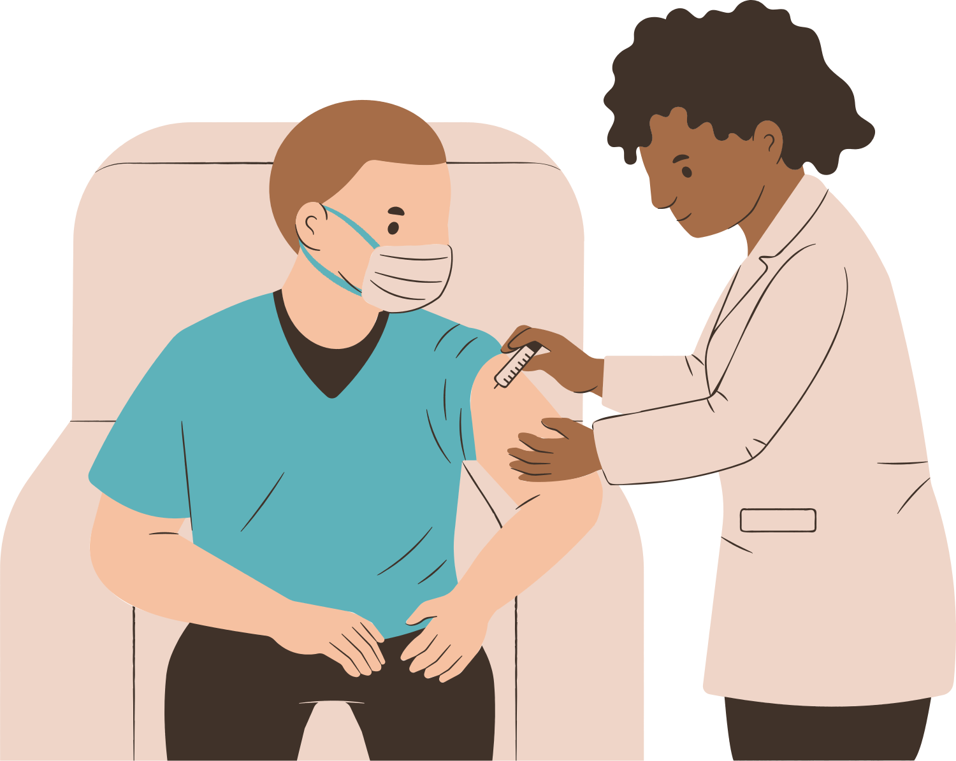
SAÚDE COMPLETA
ATENDIMENTO DE QUALIDADE PARA TODOS

Slide 2

Sobre nós
Esse projeto tem como objetivo criar uma ferramenta que torne mais fácil seguir tratamentos de saúde e melhorar a comunicação entre pacientes e profissionais da saúde. Com um banco de dados bem completo, o sistema ajuda a gerenciar de forma eficiente todas as informações importantes para a saúde do usuário.

Slide 3
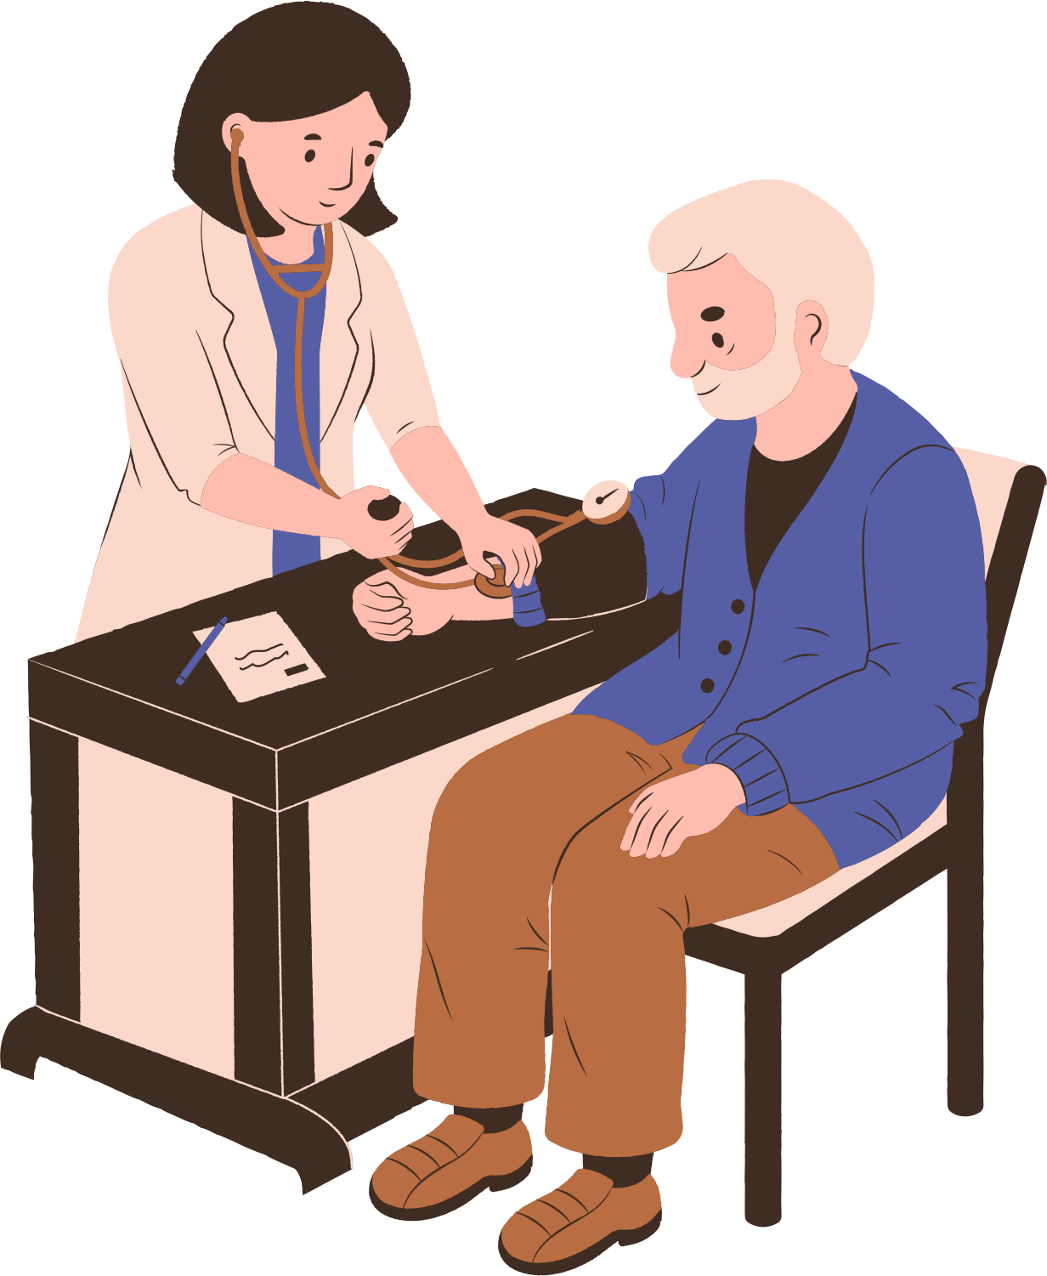
Por que nós?
Nosso sistema foi desenvolvido para tornar a sua vida mais fácil quando se trata de cuidar da saúde. Com ele, você pode acompanhar seus tratamentos de forma simples e eficaz, mantendo todas as suas informações de saúde organizadas em um só lugar. Além disso, ele melhora a comunicação com os profissionais de saúde, garantindo que você receba o melhor atendimento possível. Usar nosso sistema significa mais praticidade, segurança e controle sobre sua saúde.

Slide 4
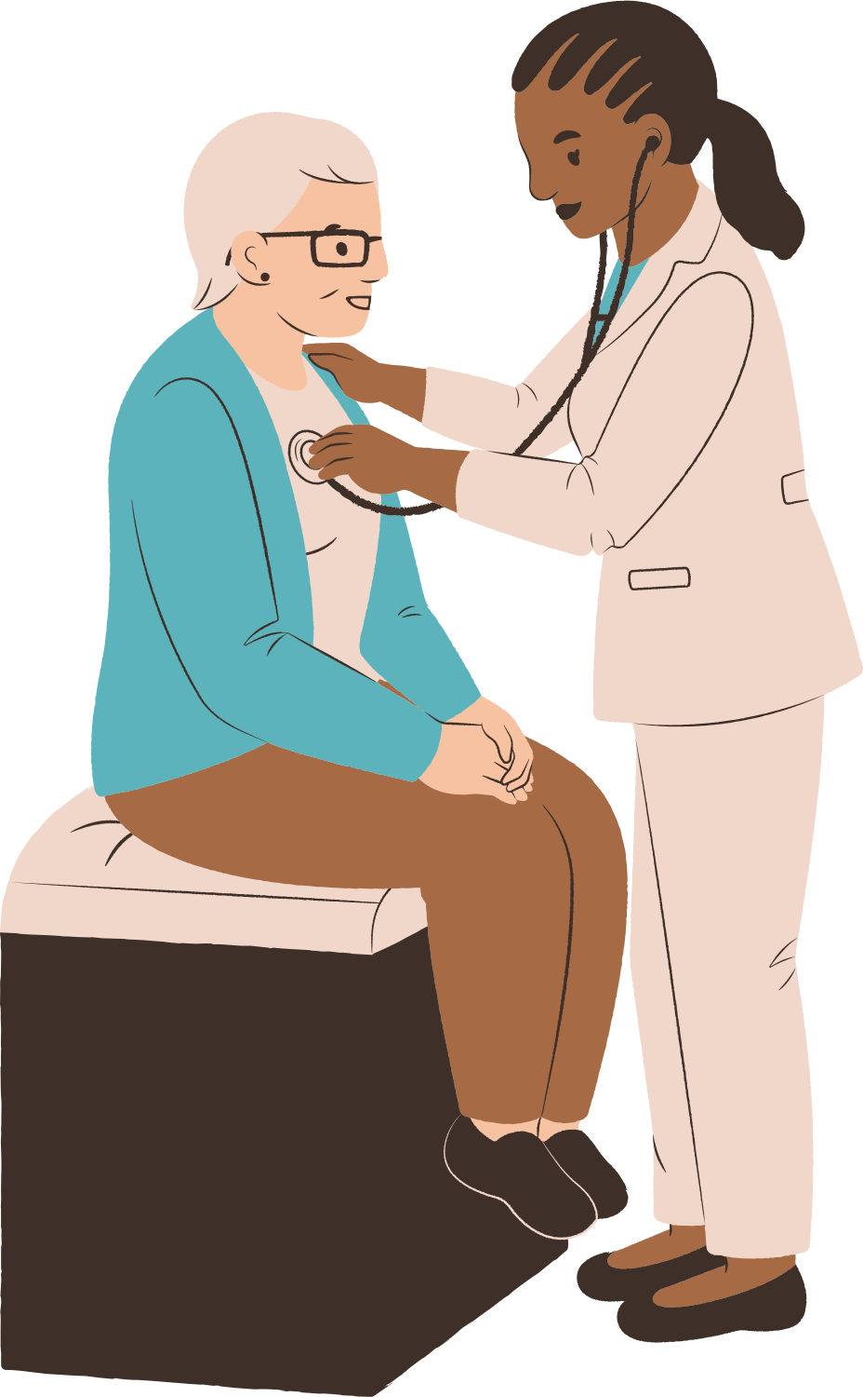
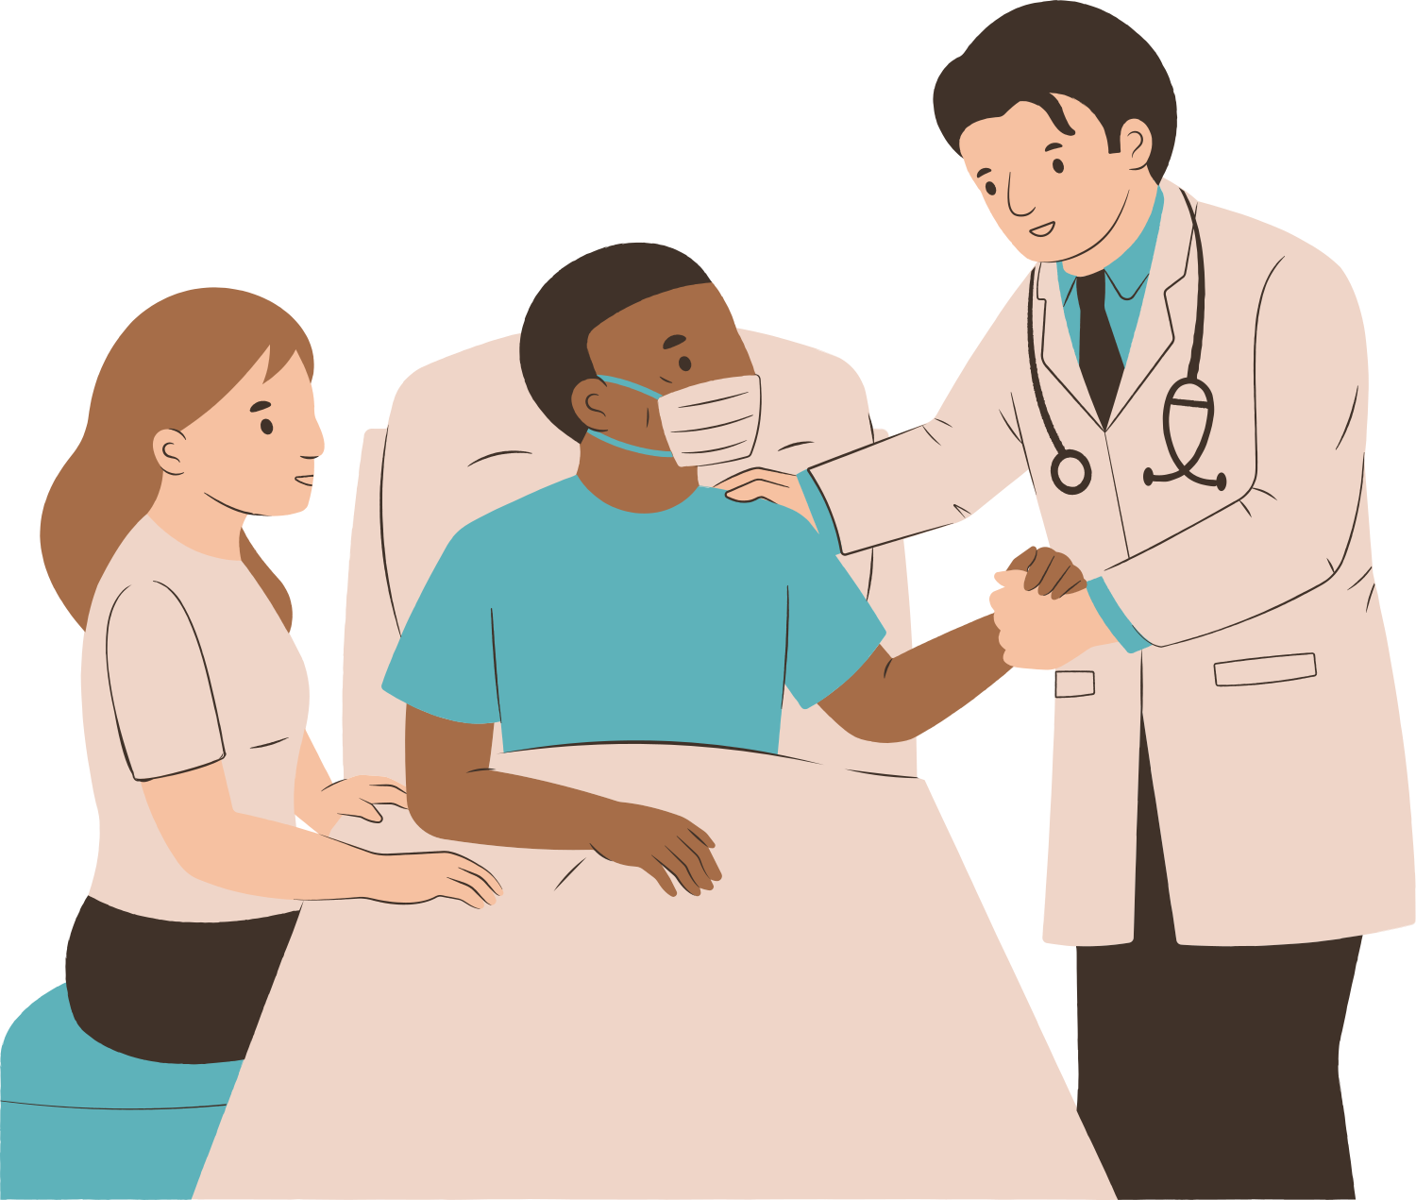
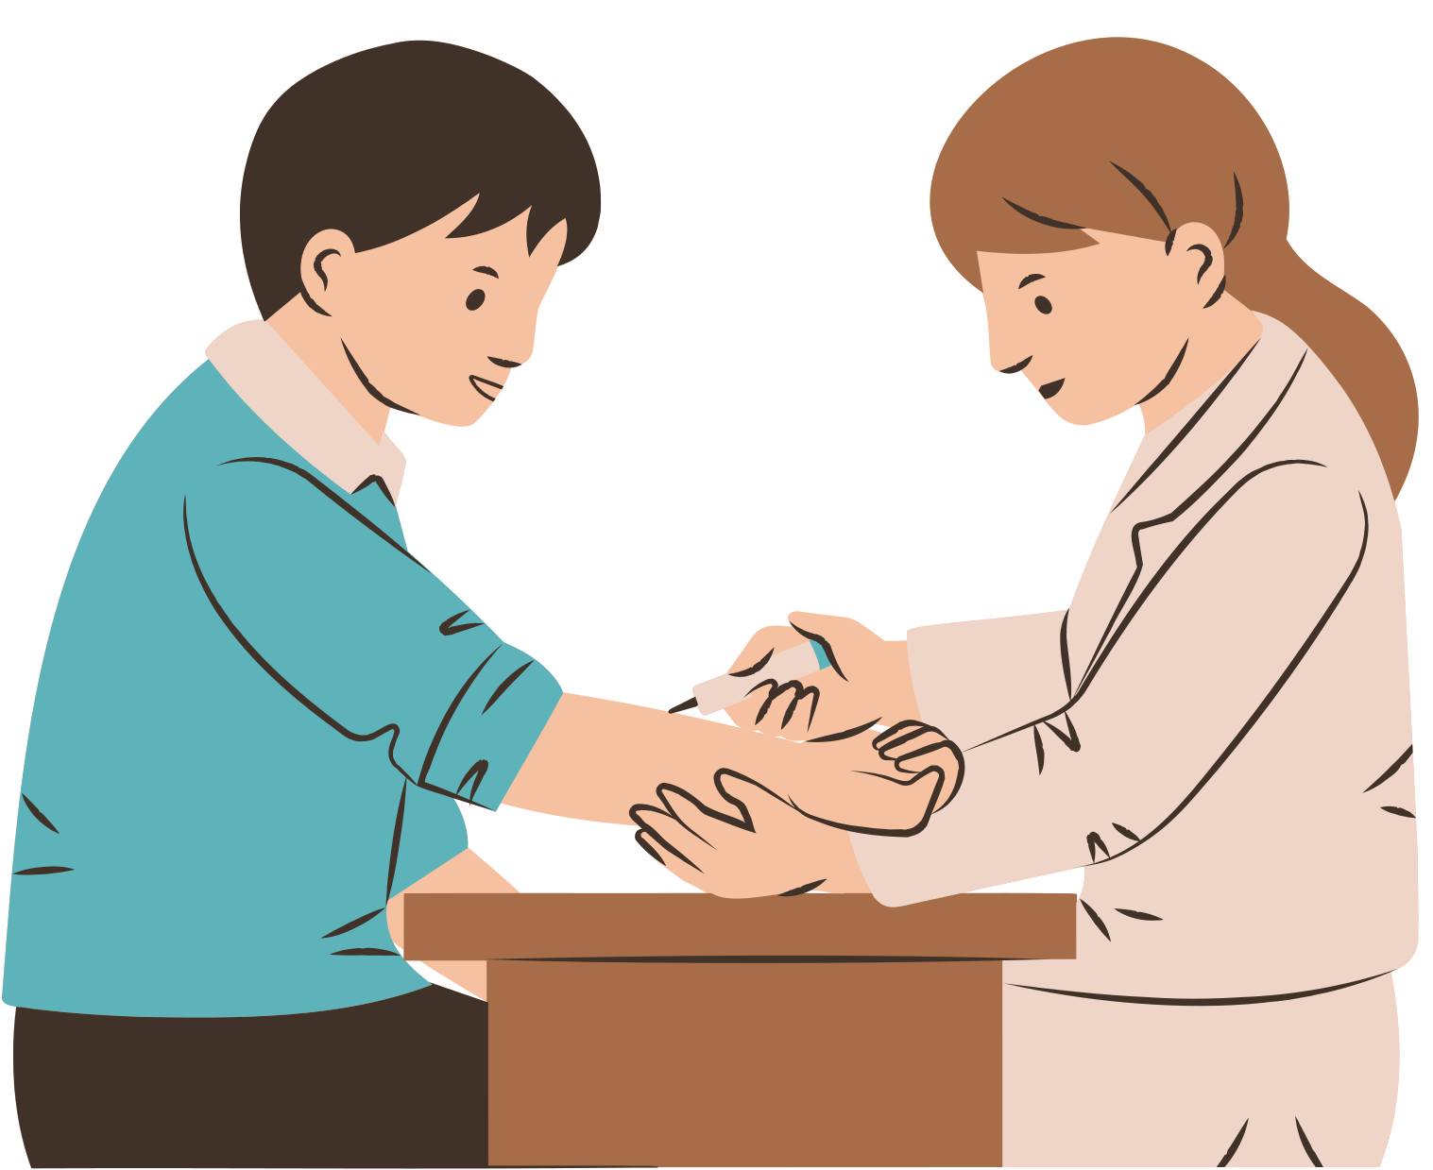
Nossos médicos
Dra. Ana Souza
Neurologia - 33445-BA
Dr. João Silva
Cardiologia -12345-SP
Dra. Maria Oliveira
Pediatria - 67890-RJ

Slide 5

Nosso compromisso
Compaixão
Dedicamo-nos a oferecer o melhor atendimento à comunidade.
Excelência
Aderimos aos mais altos padrões, fornecendo sempre resultados confiáveis aos nossos usuários.
Inovação
Investimos em pesquisa e educação contínuas para permanecer na vanguarda nos avanços médicos e na comunicação com os pacientes.

Slide 6

Missão
Visão
Nossa missão é fornecer cuidados de saúde excepcionais, compassivos e acessíveis de fácil comunicação e acesso a todos os indivíduos e comunidades que atendemos.
Nossa visão é ser a instituição de saúde líder, estabelecendo os mais altos padrões de qualidade, inovação e atendimento centrado no paciente.

Slide 7
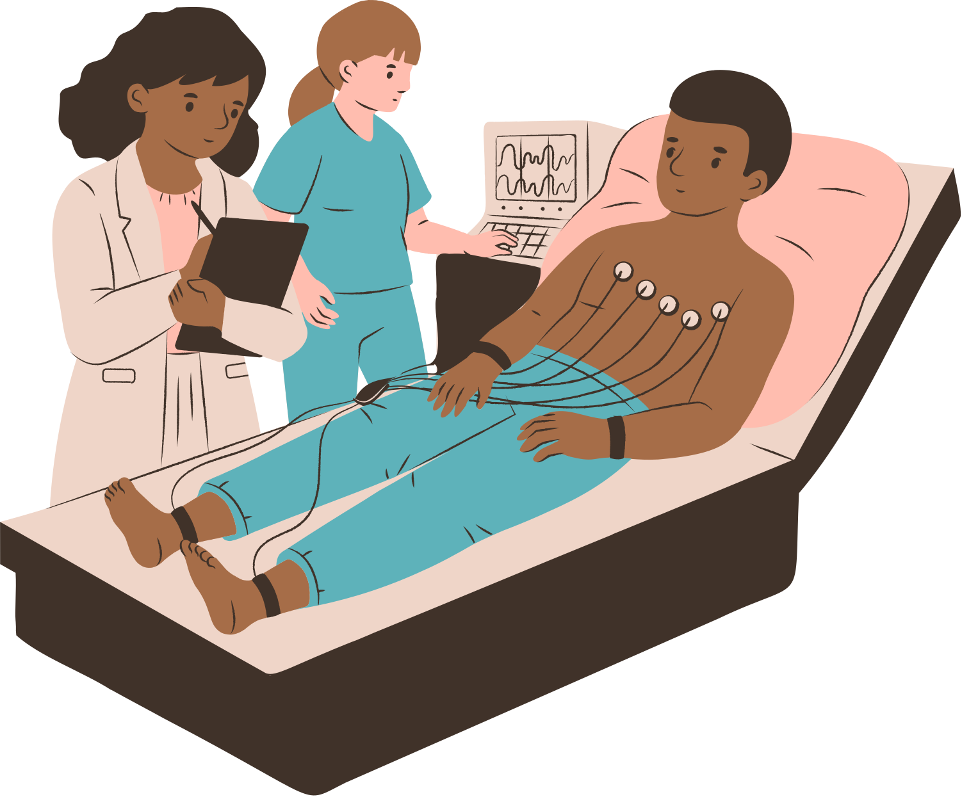
Estamos empenhados em fornecer a melhor experiência de atendimento médico para a nossa comunidade.
Dra. Ana Souza
Neurologia - 33445-BA

Slide 8
87%
TAXA DE SUCESSO
A maioria dos nossos pacientes usa e recomenda nosso sistema para outras pessoas. Aqui, o atendimento é personalizado e de excelência, garantindo que você receba todo o suporte necessário de maneira única e eficiente. Experimente e veja como é fácil cuidar da sua saúde com a nossa ajuda!

Slide 9




SAÚDE COMPLETA
Centro do Rio - RJ
Obrigado!
123-456-7890
www.gerenciamentoSaude.com
gerenciamentosaude@gmail.com

